Slide 1
Ilha de S Miguel
Trabalho de História , Geografia e Cultura dos Açores

Slide 2
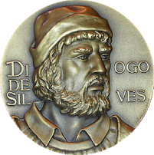
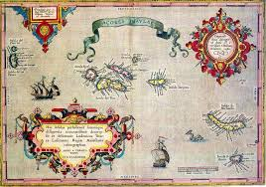
São Miguel
Data de descoberta
Diogo de Silves
A ilha de S. Miguel foi descoberta por Diogo de silves em 1427
Tendo começado a aparecer, nos mapas portulanos ,a partir do século XIV como Ilha Verde.

Slide 3
São Miguel
Divisão da ilha
Gonçalo Velho Cabral
A ilha foi dividida em capitanias, cada uma com o seu capitão donatário.
As principais capitanias foram:
Vila Franca;
Ribeira Grande.
Nasceu em 1400, em Portugal;
Desembarcou na ilha de São Miguel em 1432, na qual introduziu ovelhas;
O povoamento da ilha só aconteceu em 1444, quando Gonçalo Velho Cabral se tonou capitão-donatário de São Miguel;
Neste período , doou vastas sesmarias (terras) a criados fiéis e a parentes;
Também promoveu queimadas;
Foi nomeado ,em 1443, Comendador das ilhas dos Açores a pedido do Infante D. Henrique;
Faleceu em 1460.

Slide 4
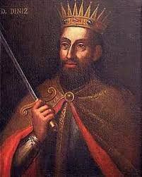
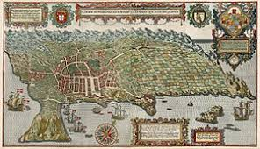
São Miguel
O povoamento
Origem dos povoadores
Para incentivar o povoamento da ilha de S.Miguel ,D.Afonso IV isentou os colonos de pagarem a dízima ,pois as condições de vida não eram as melhores.
Aos primeiros povoadores eram oriundos principalmente da Estremadura, do Alto Alentejo, do Algarve e da Madeira. Posteriormente, alguns estrangeiros também se instalam, nomeadamente Franceses, e minorias culturais como judeus e mouros

Slide 5
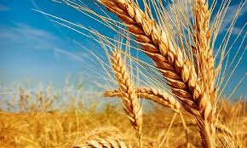
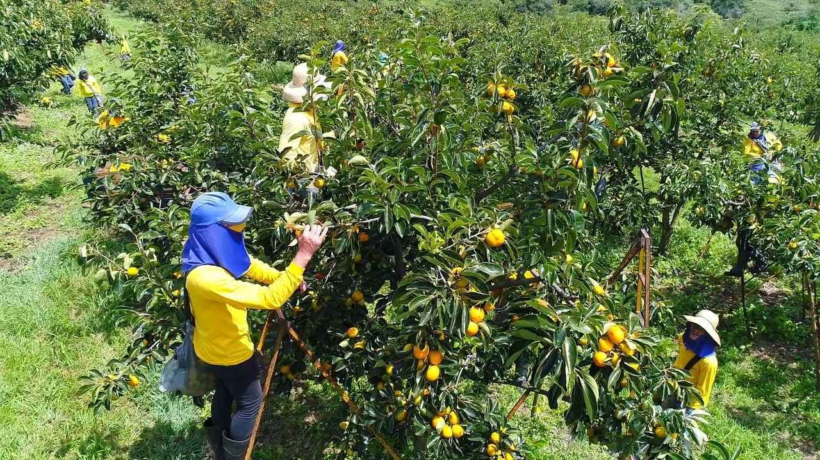
São Miguel
As principais atividades económicas no séc XV em S.Miguel
Em Miguel explorava-se o trigo que, mais tarde ,se exportava para o Norte de África, bem como o fabrico da cana de açúcar.
Mais tarde ,a imensa exploração de laranjas que era exportada para o mercado inglês veio a trazer riqueza à ilha.

